Slide 1
Повышение объективности оценки образовательных результатов в общеобразовательных организациях ВЛАДИМИРСКОЙ области
Департамент образования Владимирской области
Государственное бюджетное учреждение Владимирской области
«Региональный информационно-аналитический центр оценки качества образования»
Совещание
с руководителями (методистами) муниципальных методических служб и руководителями общеобразовательных организаций с признаками необъективности результатов всероссийских проверочных работ 2021 года
16 сентября 2021 г.

Slide 3
Распределение ОО с необъективными результатами ВПР по муниципалитетам за 2017-2021 годы
Муниципалитет | Кол-во ОО | Количество необъективных ОО в 2017 году | Количество необъективных ОО в 2018 году | Количество необъективных ОО в 2019 году | Количество необъективных ОО в 2020 году | Количество необъективных ОО в 2021 году
г. Владимир | 48 | 3 | 1 | 2 | 9 | 6
г. Гусь-Хрустальный | 11 | 1 | 0 | 1 | 3 | 0
г. Ковров | 17 | 2 | 0 | 0 | 3 | 1
о. Муром | 17 | 2 | 0 | 0 | 4 | 0
ЗАТО г. Радужный | 3 | 0 | 0 | 0 | 1 | 1
Александровский район | 22 | 3 | 0 | 4 | 3 | 1
Вязниковский район | 22 | 1 | 5 | 1 | 2 | 0
Гороховецкий район | 6 | 0 | 0 | 0 | 0 | 0
Гусь-Хрустальный район | 29 | 4 | 1 | 3 | 0 | 0
Камешковский район | 13 | 3 | 2 | 3 | 0 | 0
Киржачский район | 14 | 3 | 0 | 1 | 1 | 1
Ковровский район | 13 | 3 | 0 | 2 | 3 | 0
Кольчугинский район | 15 | 1 | 0 | 2 | 1 | 1
Меленковский район | 13 | 1 | 2 | 0 | 3 | 0
Муромский район | 8 | 2 | 0 | 0 | 0 | 0
Петушинский район | 22 | 0 | 1 | 0 | 1 | 0
Селивановский район | 4 | 0 | 1 | 0 | 0 | 0
Собинский район | 18 | 1 | 5 | 3 | 0 | 1
Суздальский район | 17 | 1 | 1 | 1 | 0 | 0
Судогодский район | 16 | 1 | 1 | 0 | 0 | 0
Юрьев-Польский район | 14 | 0 | 0 | 0 | 0 | 1
Региональное подчинение | 4 | 0 | 1 | 2 | 0 | 0
ИТОГО | 346 | 32 | 21 | 25 | 34 | 13
 | муниципалитеты, показавшие увеличение количества школ с необъективными результатами в 2021 году
 | снижение количества ОО, показавших необъективные результаты, в сравнении с 2020 годом
 | три года подряд отсутствуют школы с признаками необъективности

Slide 5
Школы ВЛАДИМИРСКОЙ ОБЛАСТИ С ПРИЗНАКАМИ НЕОБЪЕКТИВНОСТИ ДВА ГОДА ПОДРЯД
Муниципальное бюджетное общеобразовательное учреждение г. Владимира «Средняя общеобразовательная школа №9»
Муниципальное автономное общеобразовательное учреждение г. Владимира «Средняя общеобразовательная школа №37»
Муниципальное автономное общеобразовательное учреждение г. Владимира «Средняя общеобразовательная школа №39»
Муниципальное бюджетное общеобразовательное учреждение
«Средняя общеобразовательная школа №6 им. С.В. Белкина» Киржачского района

Slide 6
Муниципалитет | Количество ОО-участников ВПР 2021 | ОО c признаками необъективных результатов ВПР 2021 | % ОО c признаками необъективных результатов ВПР 2021
ЗАТО г.Раджуный | 2 | 1 | 50%
город Владимир | 47 | 6 | 13%
Киржачский район | 14 | 1 | 7%
Юрьев-Польский район | 14 | 1 | 7%
Кольчугинский район | 15 | 1 | 7%
город Ковров | 17 | 1 | 6%
Собинский район | 18 | 1 | 6%
Александровски район | 22 | 1 | 5%

Slide 7
Результаты всероссийских проверочных работ 2021 года школ с признаками необъективных результатов
Государственное бюджетное учреждение Владимирской области
«Региональный информационно-аналитический
центр оценки качества образования»
Молькова Ю.Г.
заведующий отделом оценки качества
общего образования ГБУ ВО РИАЦОКО

Slide 8
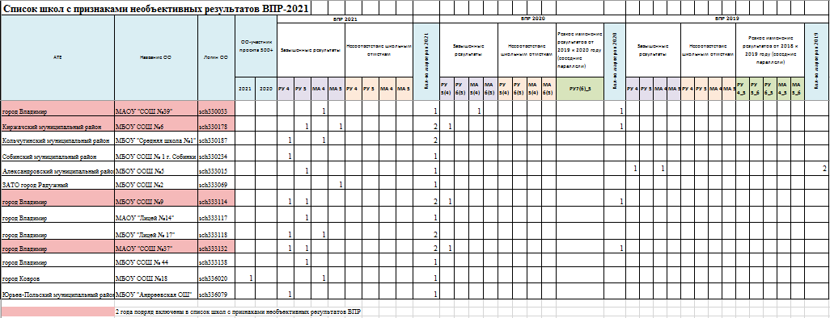
Школы с признаками необъективных результатов ВПР
Завышенные результаты
Несоответствие школьным отметкам

Slide 9
Школы с признаками необъективных результатов ВПР
№ | Наименование ОО | Класс | Предмет
1 | МАОУ «Гимназия №39» г. Владимира | 4 | математика
2 | МАОУ «Лицей №14» г. Владимира | 5 | русский язык
3 | МБОУ СОШ № 44 г. Владимира | 5 | русский язык
4 | МБОУ СОШ № 1 г. Собинки | 4 | русский язык
5 | МБОУ ООШ №5 Александровского района | 5 | русский язык
6 | МБОУ СОШ №2 ЗАТО г. Радужного | 5 | математика
7 | МБОУ ООШ №18 г. Коврова | 4 | математика
8 | МБОУ «Андреевская ОШ» Юрьев-Польского района | 4 | русский язык
 | Наименование ОО | Класс/предмет
1 | МБОУ СОШ №9 г. Владимира | 4 русский язык 5 русский язык
2 | МБОУ «Лицей № 17» г. Владимира | 4 русский язык 4 математика
3 | МАОУ «СОШ №37» г. Владимира | 4 русский язык 5 русский язык
4 | МБОУ СОШ №6 Киржачского района | 5 русский язык 5 математика
5 | МБОУ «Средняя школа №1» Кольчугинского района | 4 русский язык 4 математика

Slide 10
Качественная успеваемость по результатам ВПР 2021 года
в 4-х классах по предмету «Русский язык» (критерий необъективности «Завышенные результаты ВПР РУ 4»)

Slide 11
Качественная успеваемость по результатам ВПР 2021 года
в 4-х классах по предмету «Математика» (критерий необъективности «Завышенные результаты ВПР МА 4»)

Slide 12
Качественная успеваемость по результатам ВПР 2021 года
в 5-х классах по предмету «Русский язык» (критерий необъективности «Завышенные результаты ВПР РУ 5»)

Slide 13
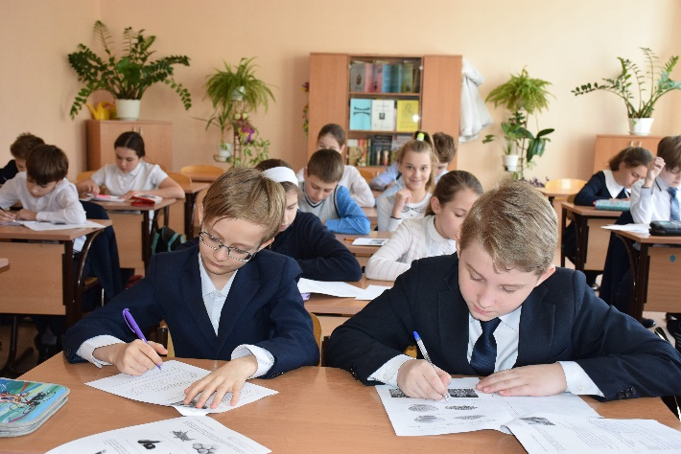
Качественная успеваемость по результатам ВПР 2021 года
в 5-х классах по предмету «Математика» (критерий необъективности «Завышенные результаты ВПР МА 5»)

Slide 14
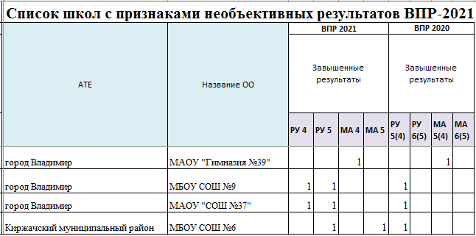
Школы с признаками необъективных результатов ВПР

Slide 15
Сопоставление показателя качественной успеваемости по результатам ВПР по предмету «Русский язык» за 2020, 2021 годы

Slide 16
УПРАВЛЕНИЕ КАЧЕСТВОМ ОБРАЗОВАНИЯ
ЗАДАЧИ
провести анализ обеспеченности квалифицированными кадрами, уровня курсовой подготовки учителей общеобразовате-льных организаций, показавших признаки необъективнос-ти оценивания результатов ВПР
провести анализ результатов выполнения ВПР обучающимися общеобразовате-льных организаций по списку Рособрнадзора. Комплексный и сравнительный анализ результатов ВПР и других оценочных процедур
методическое сопровождение школ с признаками необъективных образовательных результатов обучающихся
сформировать устойчивые ориентиры на объективное оценивание образовательных результатов обучающихся
Сформировать е
спланировать работу по повышению объективности оценки образовательных результатов обучающихся в муниципалитете и школе

Slide 17
Спасибо за внимание!
ГОСУДАРСТВЕННОЕ БЮДЖЕТНОЕ УЧРЕЖДЕНИЕ ВЛАДИМИРСКОЙ ОБЛАСТИ
"РЕГИОНАЛЬНЫЙ ИНФОРМАЦИОННО-АНАЛИТИЧЕСКИЙ ЦЕНТР ОЦЕНКИ КАЧЕСТВА ОБРАЗОВАНИЯ"
Контакты:
Телефон: 8(4922)53-02-65, 44-71-82
Е-mail: general@riacoko33.ru
Сайт: https://riacoko33.ru

